Slide 1
Физический брейн-ринг

Slide 2
1 раунд
Ребусы

Slide 3
Анод

Slide 4
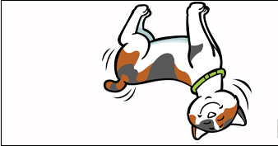
Ток

Slide 5
физика

Slide 6
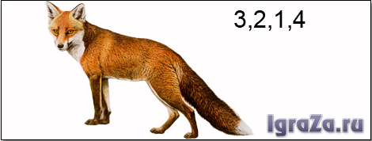
Сила

Slide 7
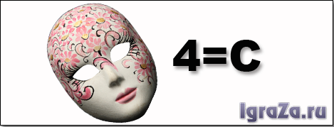
Масса

Slide 8
Вакуум

Slide 9
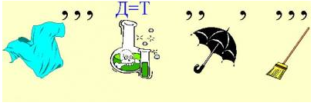
Маятник

Slide 10
Скорость

Slide 11
2 раунд
Дальше, дальше, дальше…

Slide 12
Назовите явление
Объяснению этого явления посвящен один из трех законов классической механики
В переводе на русский язык – это бездеятельность
Мячик, брошенный горизонтально, сразу не падает вниз, а летит вперед по причине этого явления
До Ньютона это явление было изучено Галилеем
Ньютон писал : «Врожденная сила материи есть присущая ей способность сопротивления, по которой всякое тело, поскольку оно предоставлено само себе, удерживает свое состояние покоя или прямолинейного равномерного движения
Инерция

Slide 13
Назовите предмет
Сначала он плавал, потом стал летать
Он будучи их проводником, спас жизнь
Он не любит большую жару и сильную тряску
Он всегда целенаправлен
Он безразличен к драгоценным металлам и алмазам, но волнуется при взаимодействии с железом
КОМПАС

Slide 14
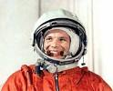
Назовите великого путешественника
Претендентов на это путешествие было около 3 тысяч, однако выбор пал на него
Это кругосветное путешествие он совершил в одиночку
Сын крестьянина, ученик ремесленного училища, рабочий, студент, курсант аэроклуба…
Совершенное им прославило человеческий разум, его и его Родину.
Ему принадлежит историческая фраза, сказанная перед началом дороги: « Поехали!»
Ю.А. Гагарин

Slide 15
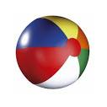
Назовите физическое тело
С помощью этого тела можно продемонстрировать закон Паскаля и упругость газов
Его можно использовать в науке для исследования некоторых физических явлений
С ним дружат некоторые спортсмены
Оно имеет наименьшую площадь поверхности из всех геометрических фигур того же объема
По нему плакала Таня
МЯЧ

Slide 16
3 раунд
Быстрее, быстрее, быстрее…
Ответить на вопросы.

Slide 17
Вопросы для 1 команды.
1.Прибор для измерения сил.
2. Прибор для измерения атмосферного давления.
3. Сила, возникающая при движении одного тела по поверхности другого
4. Единица элементарного заряда .
5. Температура, при которой тело плавится.
6. Одноименные заряды.
7. Единица измерения силы электрического тока.
8. На тело, погруженное в жидкость, действует.
9. Сила, с которой Земля притягивает к себе все тела.
10. Сохранение объема и формы – свойство.
11. Вид теплопередачи, при котором энергия переносится струями жидкости или газа.
12. Величина, равная отношению пройденного пути ко времени.
13. Единица массы.
14. Энергия, которой обладает движущееся тело.
15. Единица измерения давления.
16. Прибор для измерения напряжения
17. Изменение с течением времени положения тела относительно других тел.

Slide 18
Вопросы для 2 команды.
1.Прибор для измерения температуры.
2.Разноименные заряды…
3.Если вещество сохраняет объем, но легко меняет свою форму, то оно находится в… 4.Единица измерения механической работы.
5. Прибор для измерения силы тока.
6.Единица электрического сопротивления.
7.Явление сохранения скорости тела при отсутствии действия на него других тел.
8. Единица измерения длины.
9.Величина, равная отношению массы тела к его объему.
10.Движение, при котором тело за равные промежутки времени проходит равные участки пути.
11. Ядро атома состоит из...
12.Если плотность тела больше плотности жидкости, то это тело в ней…
13.Прибор для измерения давлений, больших или меньших атмосферного.
14.Единица измерения силы.
15.Величина, характеризующаяся отношением работы ко времени, за которое она была совершена.
16.На каком явлении основана засолка огурцов.
17.Вид теплопередачи, которая возможна и в вакууме.

Slide 19
4 раунд
Кто быстрее?

Slide 20
Вопрос №1
Как древние греки называли отверстие для вставки гвоздя, задерживающего движение?
Тормоз

Slide 21
Вопрос №2
Чтобы спустить корабль на воду в старину его днище смазывали салом. А что в количестве около 20000 штук использовали в индии
Бананы

Slide 22
Вопрос №3
В словаре « Брокгауза и Эфрона» есть такое любопытное определение: Это такое состояние нижнего слоя атмосферы, что совершенно прозрачный при обычных условиях воздух теряет свою прозрачность
Туман

Slide 23
Вопрос №4
Продолжите фразу
У каждого родителя, как в прочем, у любого источника питания, всегда есть свои …….?
Плюсы и минусы

Slide 24
Вопрос №6
Для рекламы в газете «Ваш выбор – Самара» одна из самарских компаний использовала следующий образ: миловидная девушка через соломинку пьет из стакана.
Назовите техническое устройство, которое продает компания
насос

Slide 25
Вопрос №7
Назовите слово, означающее одну сорока миллионную часть Парижского меридиана, то есть меридиана проходящего через город Париж
метр

Slide 26
5 раунд
Физический эксперимент

Slide 27
Может ли ускориться таяние льда в теплой комнате, если его укрыть шубой?
На листе бумаги поставлен груз. Если медленно тянуть бумагу, груз движется вместе с ним. Если резко - груз остается на месте. Объясните это явление.
Опыт с вареным яйцом и кефирной бутылкой.

Slide 28
6 Раунд
Мультзадача

Slide 30
Объясните физическую несостоятельность процесса
Почему воздушные шары наполняют водородом или гелием, а не углекислым газом?
Почему уменьшается выталкивающая сила действующая на шар, по мере его подъема?
Как регулируют высоту подъема воздушного шара, наполненного горячим воздухом?

Slide 31
Спасибо за участие

Slide 32
Краткое описание документа:
В данной презентации имеются задания для проведения 6 раундов для двух команд учащихся.
Материал может быть использован при проведении недели физики в школе.
раунд состоит из несложных ребусов к понятиям, изучаемым в 7-8 классах,
2-раунд представлен в виде вопросов, ответить на которые можно используя несколько фактических подсказок.
В 3-ем раунде каждой команде нужно за 2 минуты ответить на как можно больше вопросов.
В 4-ом раунде командам предлагается ответить на вопросы различного характера на быстроту мышления.
5 и 6 раунды это физический эксперимент и мультзадача.

